Slide 1

Новостной агрегатор
Бшоян Арман

Slide 2
Проблемы
новостной агрегатор решает проблему информационного шума и фрагментации — он собирает новости из множества источников в одном месте, фильтрует лишнее и помогает пользователю быстро получать важное, не тратя время на поиск по десяткам сайтов.

Slide 3
Технологический стек
django

Slide 4
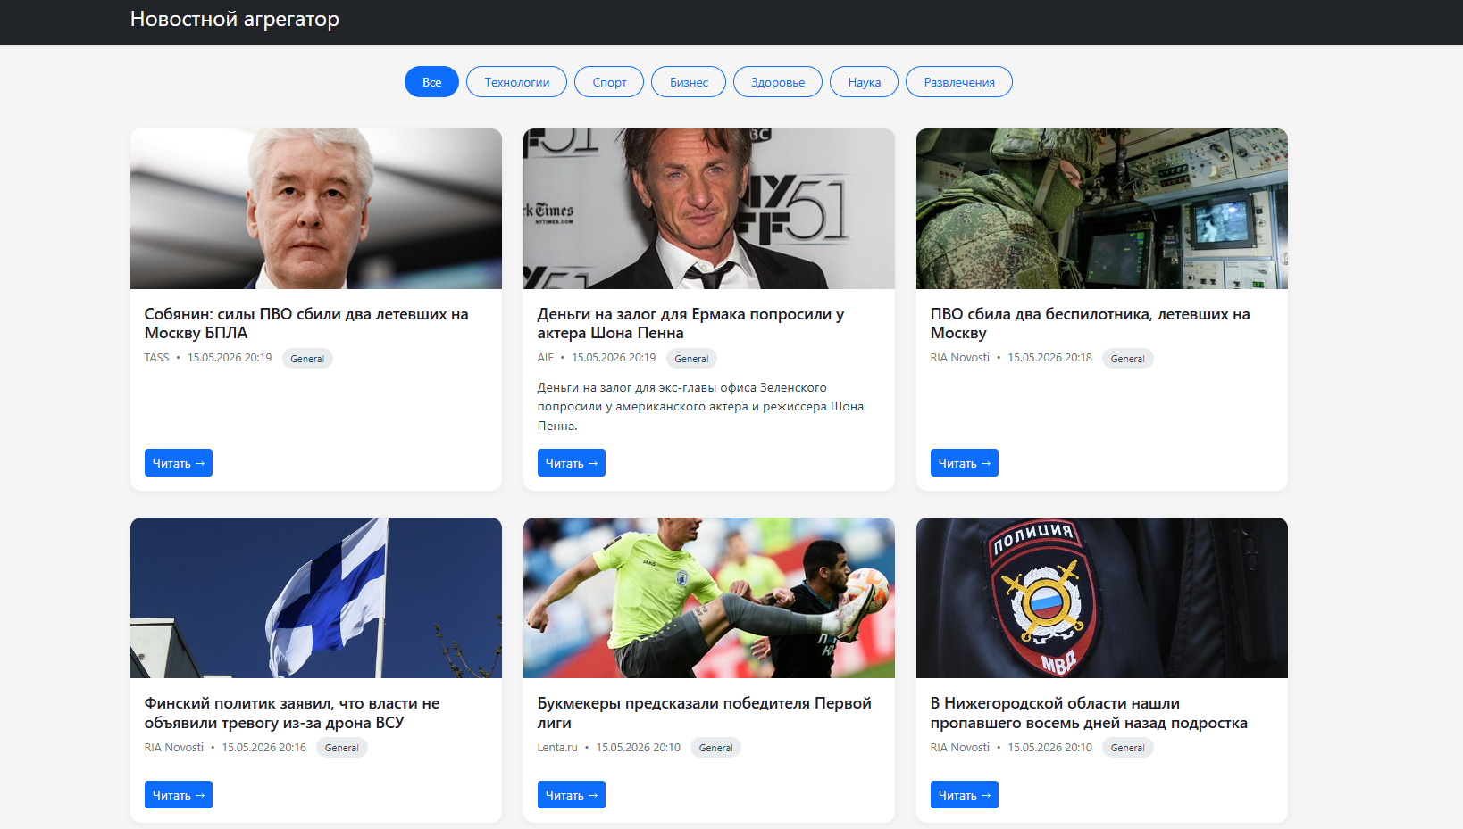

Slide 5
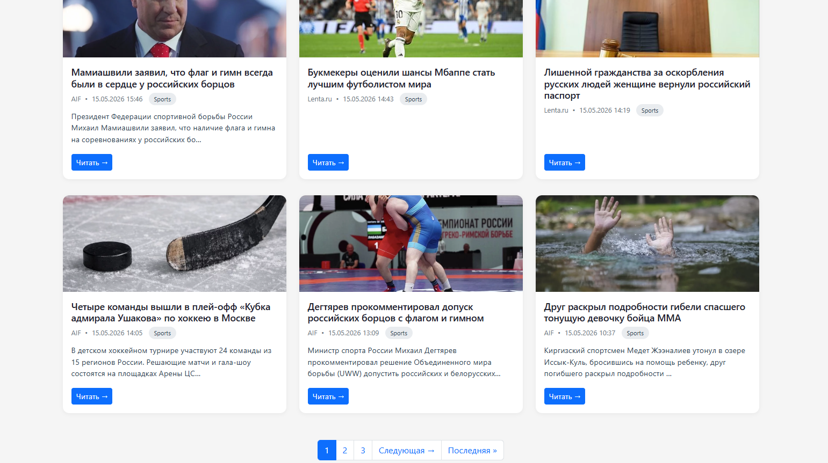

Slide 6
Заключение
я сделал действительно удобный и простой агрегатор новостей ,лайк.

Slide 7

СПАСИБО ЗА ВНИМАНИЕ

